Slide 1
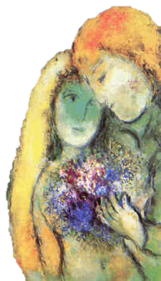
… come
una sposa adorna
per il suo sposo
Apocalisse 21,2

Slide 2
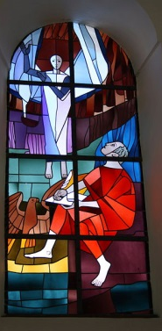
Dal libro dell’Apocalisse di san Giovanni apostolo
Io, Giovanni, vidi un cielo nuovo e una terra nuova: il cielo e la terra di prima infatti erano scomparsi e il mare non c’era più.
E vidi anche la città santa, la Gerusalemme nuova, scendere dal cielo, da Dio, pronta come una sposa adorna per il suo sposo.
Udii allora una voce potente, che veniva dal trono e diceva:
«Ecco la tenda di Dio con gli uomini!
Egli abiterà con loro
ed essi saranno suoi popoli
ed egli sarà il Dio con loro, il loro Dio.
E asciugherà ogni lacrima dai loro occhi
e non vi sarà più la morte
né lutto né lamento né affanno,
perché le cose di prima sono passate».
E Colui che sedeva sul trono disse: «Ecco, io faccio nuove tutte le cose» [Ap 21, 1-5].

Slide 3

I il cielo e la terra di prima infatti erano scomparsi e il mare non c’era più.
I E asciugherà ogni lacrima dai loro occhi
e non vi sarà più la morte né lutto né lamento né affanno, perché le cose di prima sono passate
 «Ecco che io sto per creare cieli nuovi e una terra nuova. Non si ricorderanno più le cose di prima, non torneranno in mente» (Is 65,17).
 «Nessuno che mette mano all'aratro e poi si volge indietro è adatto per il regno di Dio» (Lc 9,62) .
 dimenticando ciò che mi sta alle spalle e proteso verso ciò che mi sta di fronte, corro verso la mèta
(Fil 3,13-14)

Slide 4
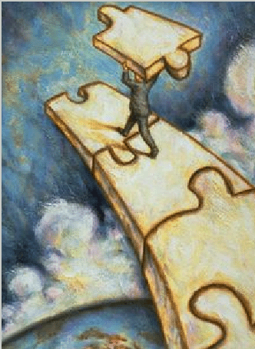
Precario, provvisorio, transitorio, transitivo, effimero, fugace e passeggero: è la situazione dell’uomo, viandante e nomade, sempre costretto a piantare “oltre” la sua tenda. È una verità biblica.
Siamo sempre alla ricerca della pienezza, della felicità. La tensione verso “l’oltre” è profondamente radicata in noi e ci accompagna per tutta la vita.

Slide 5
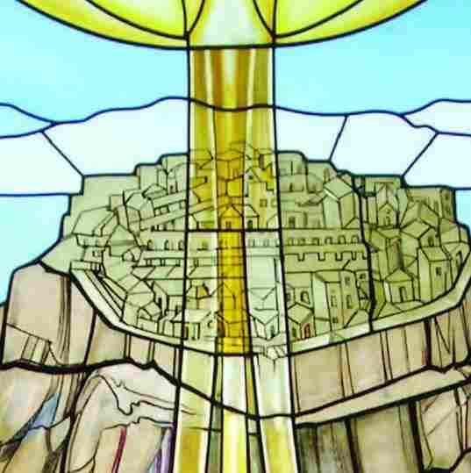
I un cielo nuovo e una terra nuova
I E vidi anche la città santa, la Gerusalemme nuova, scendere dal cielo
I «Ecco, io faccio nuove tutte le cose»
 Darò loro un cuore nuovo, uno spirito nuovo metterò dentro di loro. Toglierò dal loro petto il cuore di pietra, darò loro un cuore di carne [Ez 11,19]
 Tanto che, se uno è in Cristo, è una nuova creatura; le cose vecchie sono passate; ecco, ne sono nate di nuove
[2 Cor 5,17].
 Noi infatti, secondo la sua promessa, aspettiamo nuovi cieli e una terra nuova, nei quali abita la giustizia [2Pt 3,13].

Slide 6
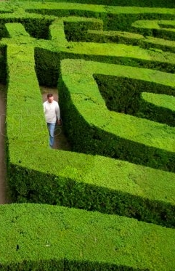
“La vita, infatti, non è un cammino semplice e lineare lungo il quale possiamo procedere liberamente e senza intoppi, ma piuttosto un intricato labirinto attraverso il quale dobbiamo trovare la nostra strada. Spesso smarriti e confusi, talvolta imprigionati in un vicolo cieco. Ma sempre, se abbiamo fede, si aprirà una porta: forse non quella che ci saremmo aspettati, ma certamente quella che alla fine si rivelerà la migliore per noi” (A. J. Cronin).
È importante imparare a metterci sempre in gioco, ad aprirci al nuovo e a ridefinire noi stessi per affrontare con coraggio e consapevolezza ogni nuova situazione.

Slide 7
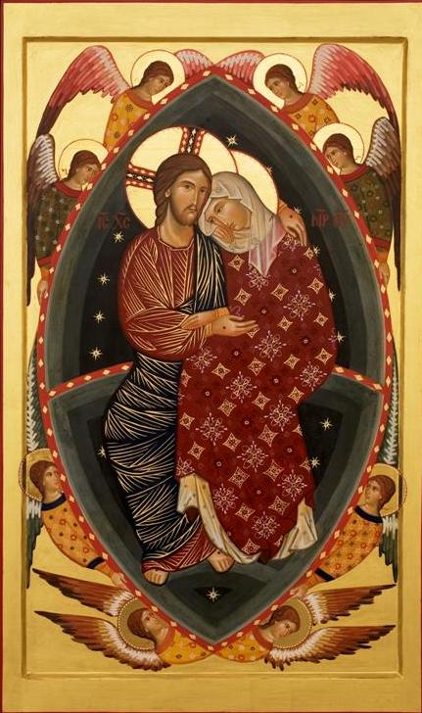
I pronta come una sposa adorna per il suo sposo
 Rallegriamoci ed esultiamo,
rendiamo a lui gloria, perché sono giunte le nozze dell'Agnello; la sua sposa è pronta: le fu data una veste di lino puro e splendente»
(Ap 19,7-8).
 rivestiamoci “come si conviene a eletti di Dio, santi e diletti, di sentimenti di misericordia, di bontà, di umiltà, di modestia e di pazienza”
(Col 3,12).
 E voi, mariti, amate le vostre mogli, come anche Cristo ha amato la Chiesa e ha dato se stesso per lei, per renderla santa, purificandola con il lavacro dell'acqua mediante la parola, e per presentare a se stesso la Chiesa tutta gloriosa, senza macchia né ruga o alcunché di simile, ma santa e immacolata.
(Ef 5, 25-27)

Slide 8
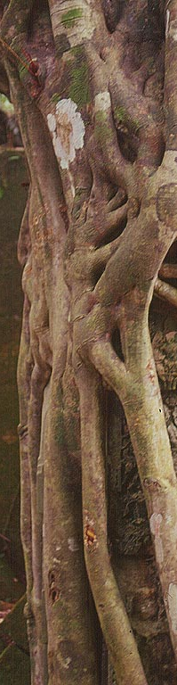
«Ho conosciuto due religioni. La prima è una religione d'amore: è gioia, parola scambiata, servizio, guarigione dalle paure e dalle angustie, speranza attraverso tutto, amicizia, benevolenza, sollecitudine reciproca, attenzione alla verità. rettitudine, coraggio onesto, grande rispetto, giubilo di tutta la creazione. In tutto essa vede il bene e il meglio: non dispera di nulla e di nessuno. Crede che anche l'Inaccessibile, in cui la saggezza non vede altro che destino cieco, o al più la fredda chiarezza del pensiero, crede che l'Inaccessibile è la grande Bontà.
L'altra religione è tristezza: parla d'amore ma non ci crede. Non crede se non alla forza, alla paura, alla disciplina senz'anima. Odia l'uomo e lo teme. È menzogna, perché non fa quello che dice, perché non dice neppure davvero quel che crede di dire. II suo Dio è ufficialmente tutto buono, ma in realtà crudele e cattivo. È assediata da ciò che condanna: il sesso, il denaro, l'orgoglio del potere. Ha il gusto della morte. E il peggio è che tutto è così ben fasciato dentro la dottrina sicura, la legge morale le edificanti sdolcinatezze della pietà, che coloro che vi partecipano non ne sanno nulla!
Ma queste due religioni sono una sola, detta cristianesimo»
Maurice Bellet

Slide 9
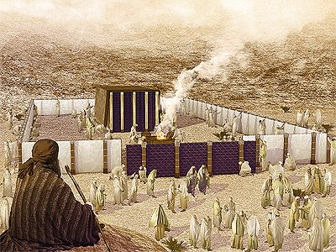
I «Ecco la tenda di Dio con gli uomini!
Egli abiterà con loro ed essi saranno suoi popoli
ed egli sarà il Dio con loro, il loro Dio.
 E il Verbo si fece carne e venne ad abitare in mezzo a noi (Gv 1,14)
 Ecco, la vergine concepirà e darà alla luce un figlio: a lui sarà dato il nome di Emmanuele, che significa Dio con noi (Mt 1,23).

Slide 10
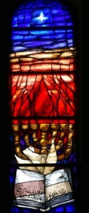
  Se la pienezza è futura, la possibilità di anticipazione è però un fatto presente.
  È solo con l'aiuto di un angelo che Giovanni ha capito queste cose. É alla luce della Parola di Dio, vale a dire nell'ascolto, nella preghiera e nella fede che la comunità cristiana trova la lucidità per saper vedere e distinguere anche ciò che si contrappone alla nuova Gerusalemme.
  Senza l'aiuto della Parola di Dio, la lettura della storia perde lucidità e si confonde con la lettura mondana e la comunità finisce per ragionare come il mondo o per perdere la speranza perché non sa più scorgere il germe della novità di Dio.

Slide 11
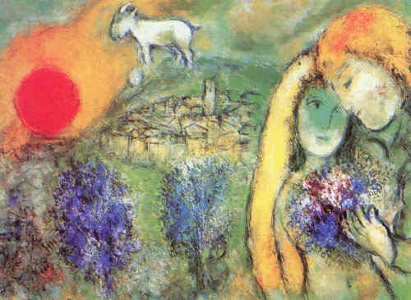
M. Chagall – la tenerezza

Slide 12
SCHEMA DI LAVORO
il cielo e la terra di prima infatti erano scomparsi e il mare non c’era più
  Il rapporto con il passato
  Il bagaglio di esperienze , personali e collettive
  La sedimentazione del male
un cielo nuovo e una terra nuova
  La prospettiva del futuro
  Progettare il presente in mezzo al mattone poggiato sul
              passato (sicurezza)
              futuro (utopia)
una sposa adorna
  Bellezza e armonia dell’altro
  L’intuizione dello sposo e della sposa … lo sguardo lungo … la bellezza che sta arrivando
  «Adornamenti» della vita matrimoniale
la tenda di Dio
  La famiglia come tenda di Dio (segno per gli uomini) per la
              Società
              Chiesa

